Slide 1
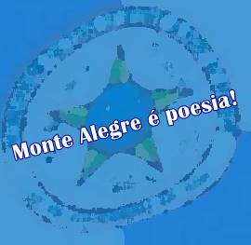
LÍVIO OLIVEIRA
POESIA NORDESTINA CONTEMPORÂNEA
RIO GRANDE DO NORTE - rn
Material elaborado por Christina Ramalho, com a permissão de Lívio Oliveira.

Slide 2
OS LIVROS De POEMAS DE LÍVIO OLIVEIRA
Lívio é autor de muitos livros de poemas.
Um detalhe muito interessante está nos títulos dos livros dele!
Vamos conhecer os livros?

Slide 3
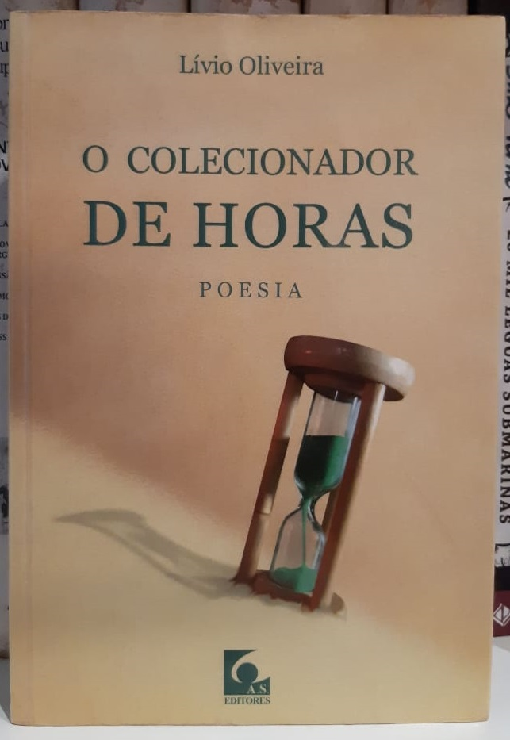
O que será um
“colecionador de horas”?
2002

Slide 4
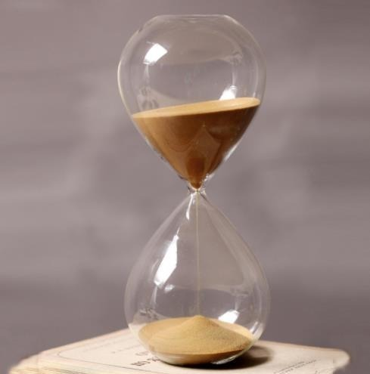
TRÊS ANOS DEPOIS...
https://www.mercadolivre.com.br/gz/account-verification

Slide 5
O que pode significar
“telha crua”?
2005

Slide 6
DOIS ANOS DEPOIS...
https://www.mercadolivre.com.br/gz/account-verification

Slide 7
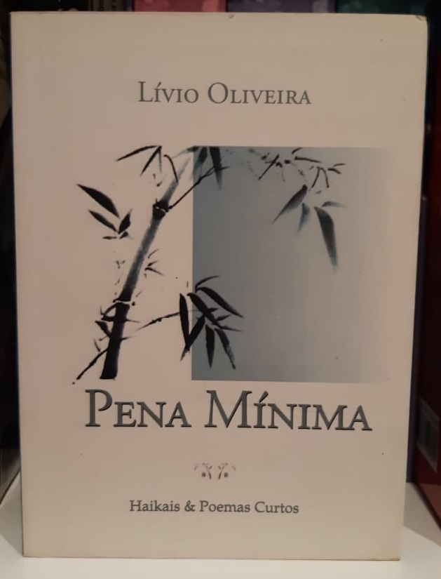
Entender o que é um “haicai” vai ajudar a compreendermos o título desse livro...
2007

Slide 8
O Haicai, também chamado de “Haiku” ou “Haikai”, é um poema curto de origem japonesa. A palavra haicai é formada por dois termos “hai” (brincadeira, gracejo) e “kai” (harmonia, realização), ou seja, representa um poema humorístico.
Essa forma poética foi criada no século XVI e acabou se popularizando pelo mundo. Apesar de serem poemas concisos e objetivos, os haicais são poemas que possuem grande carga poética. Os escritores que escrevem os haicais são chamados de haicaístas.
https://www.todamateria.com.br/o-que-e-haicai/

Slide 9
Haicai
O vale adiante mirante,
olhos perdidos
perfil e semblante.
Lívio Oliveira
Haicai
Céu de gaivotas.
Longe o olhar se perde, voa,
mirando as ilhotas.
Lívio Oliveira

Slide 10
MAIS DOIS ANOS DEPOIS...
https://www.mercadolivre.com.br/gz/account-verification

Slide 11
A amor e a paixão quase sempre estão presentes na história dos livros de poemas de um(a) poeta...
2009

Slide 12
TRÊS ANOS DEPOIS...
https://www.mercadolivre.com.br/gz/account-verification

Slide 13
O que é um “teorema”?
Vamos perguntar a um professor de Matemática?
Será que o sentido da palavra será o mesmo?
2012

Slide 14
INSERIR VÍDEO PROF./A MATEMÁTICA

Slide 15
DOIS ANOS DEPOIS...
https://www.mercadolivre.com.br/gz/account-verification

Slide 16
“cais” e “haicais”, uma rima na própria capa!
2014

Slide 17
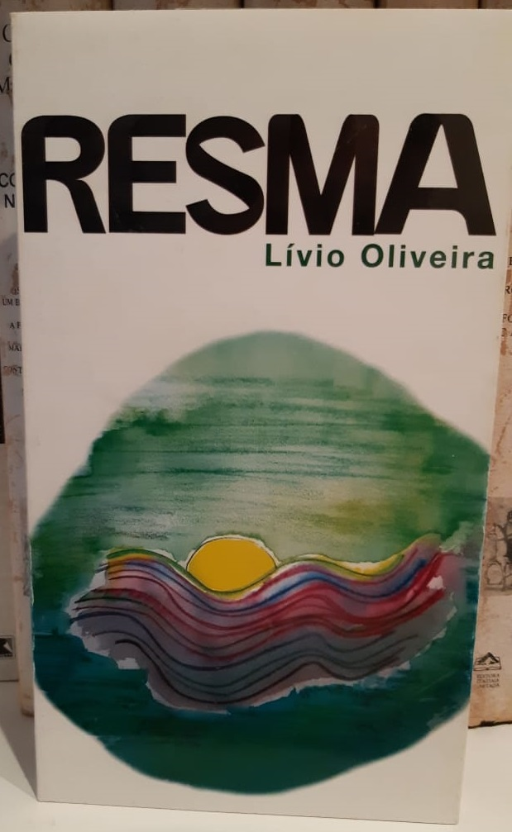
O que é uma “resma”? Por que será que o poeta escolheu esse título?
2014

Slide 18
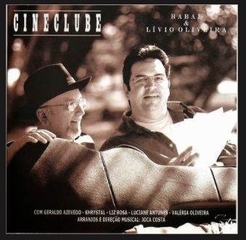
ESSE LÍVIO OLIVEIRA É DANADO MESMO!
Lívio Oliveira ainda cursa o Mestrado em Direito na URFN.
Livro de 2005, que resultou
de um trabalho de pesquisa.
http://musicotecapotiguar.blogspot.com/2013/11/babal-e-livio-oliveira-cineclube-2010.html

Slide 19
LINHA DO TEMPO DE SUA PRODUÇÃO POÉTICA
2002
Telha crua
2005
Pena mínima
2007
O colecionador de horas
Dança em seda nua
2009
O teorema da feira
2012
Cais natalenses
Resma
2014
CERTAMENTE VIRÃO MUITOS OUTROS POR AÍ...

Slide 20
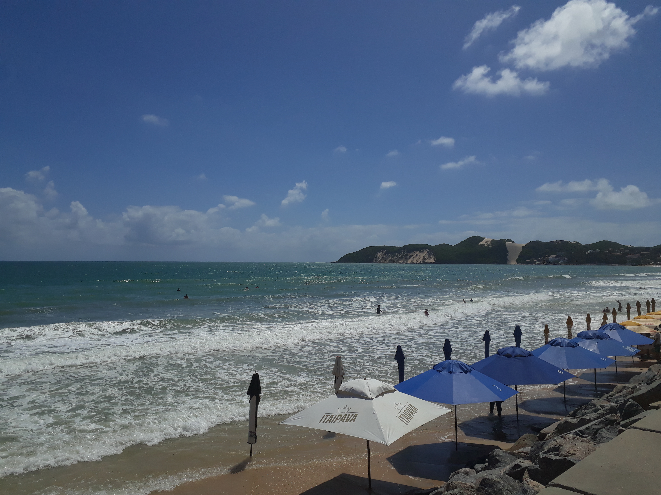
Poemetos natalícios
I
Nasci assim, meio banal,
redundantemente
numa cidade Natal.
II
Nasci numa barca
chamada Natal.
Sou todo insensato
não me leve a nau.
(do livro Resma, 2014, p. 19)

Slide 21
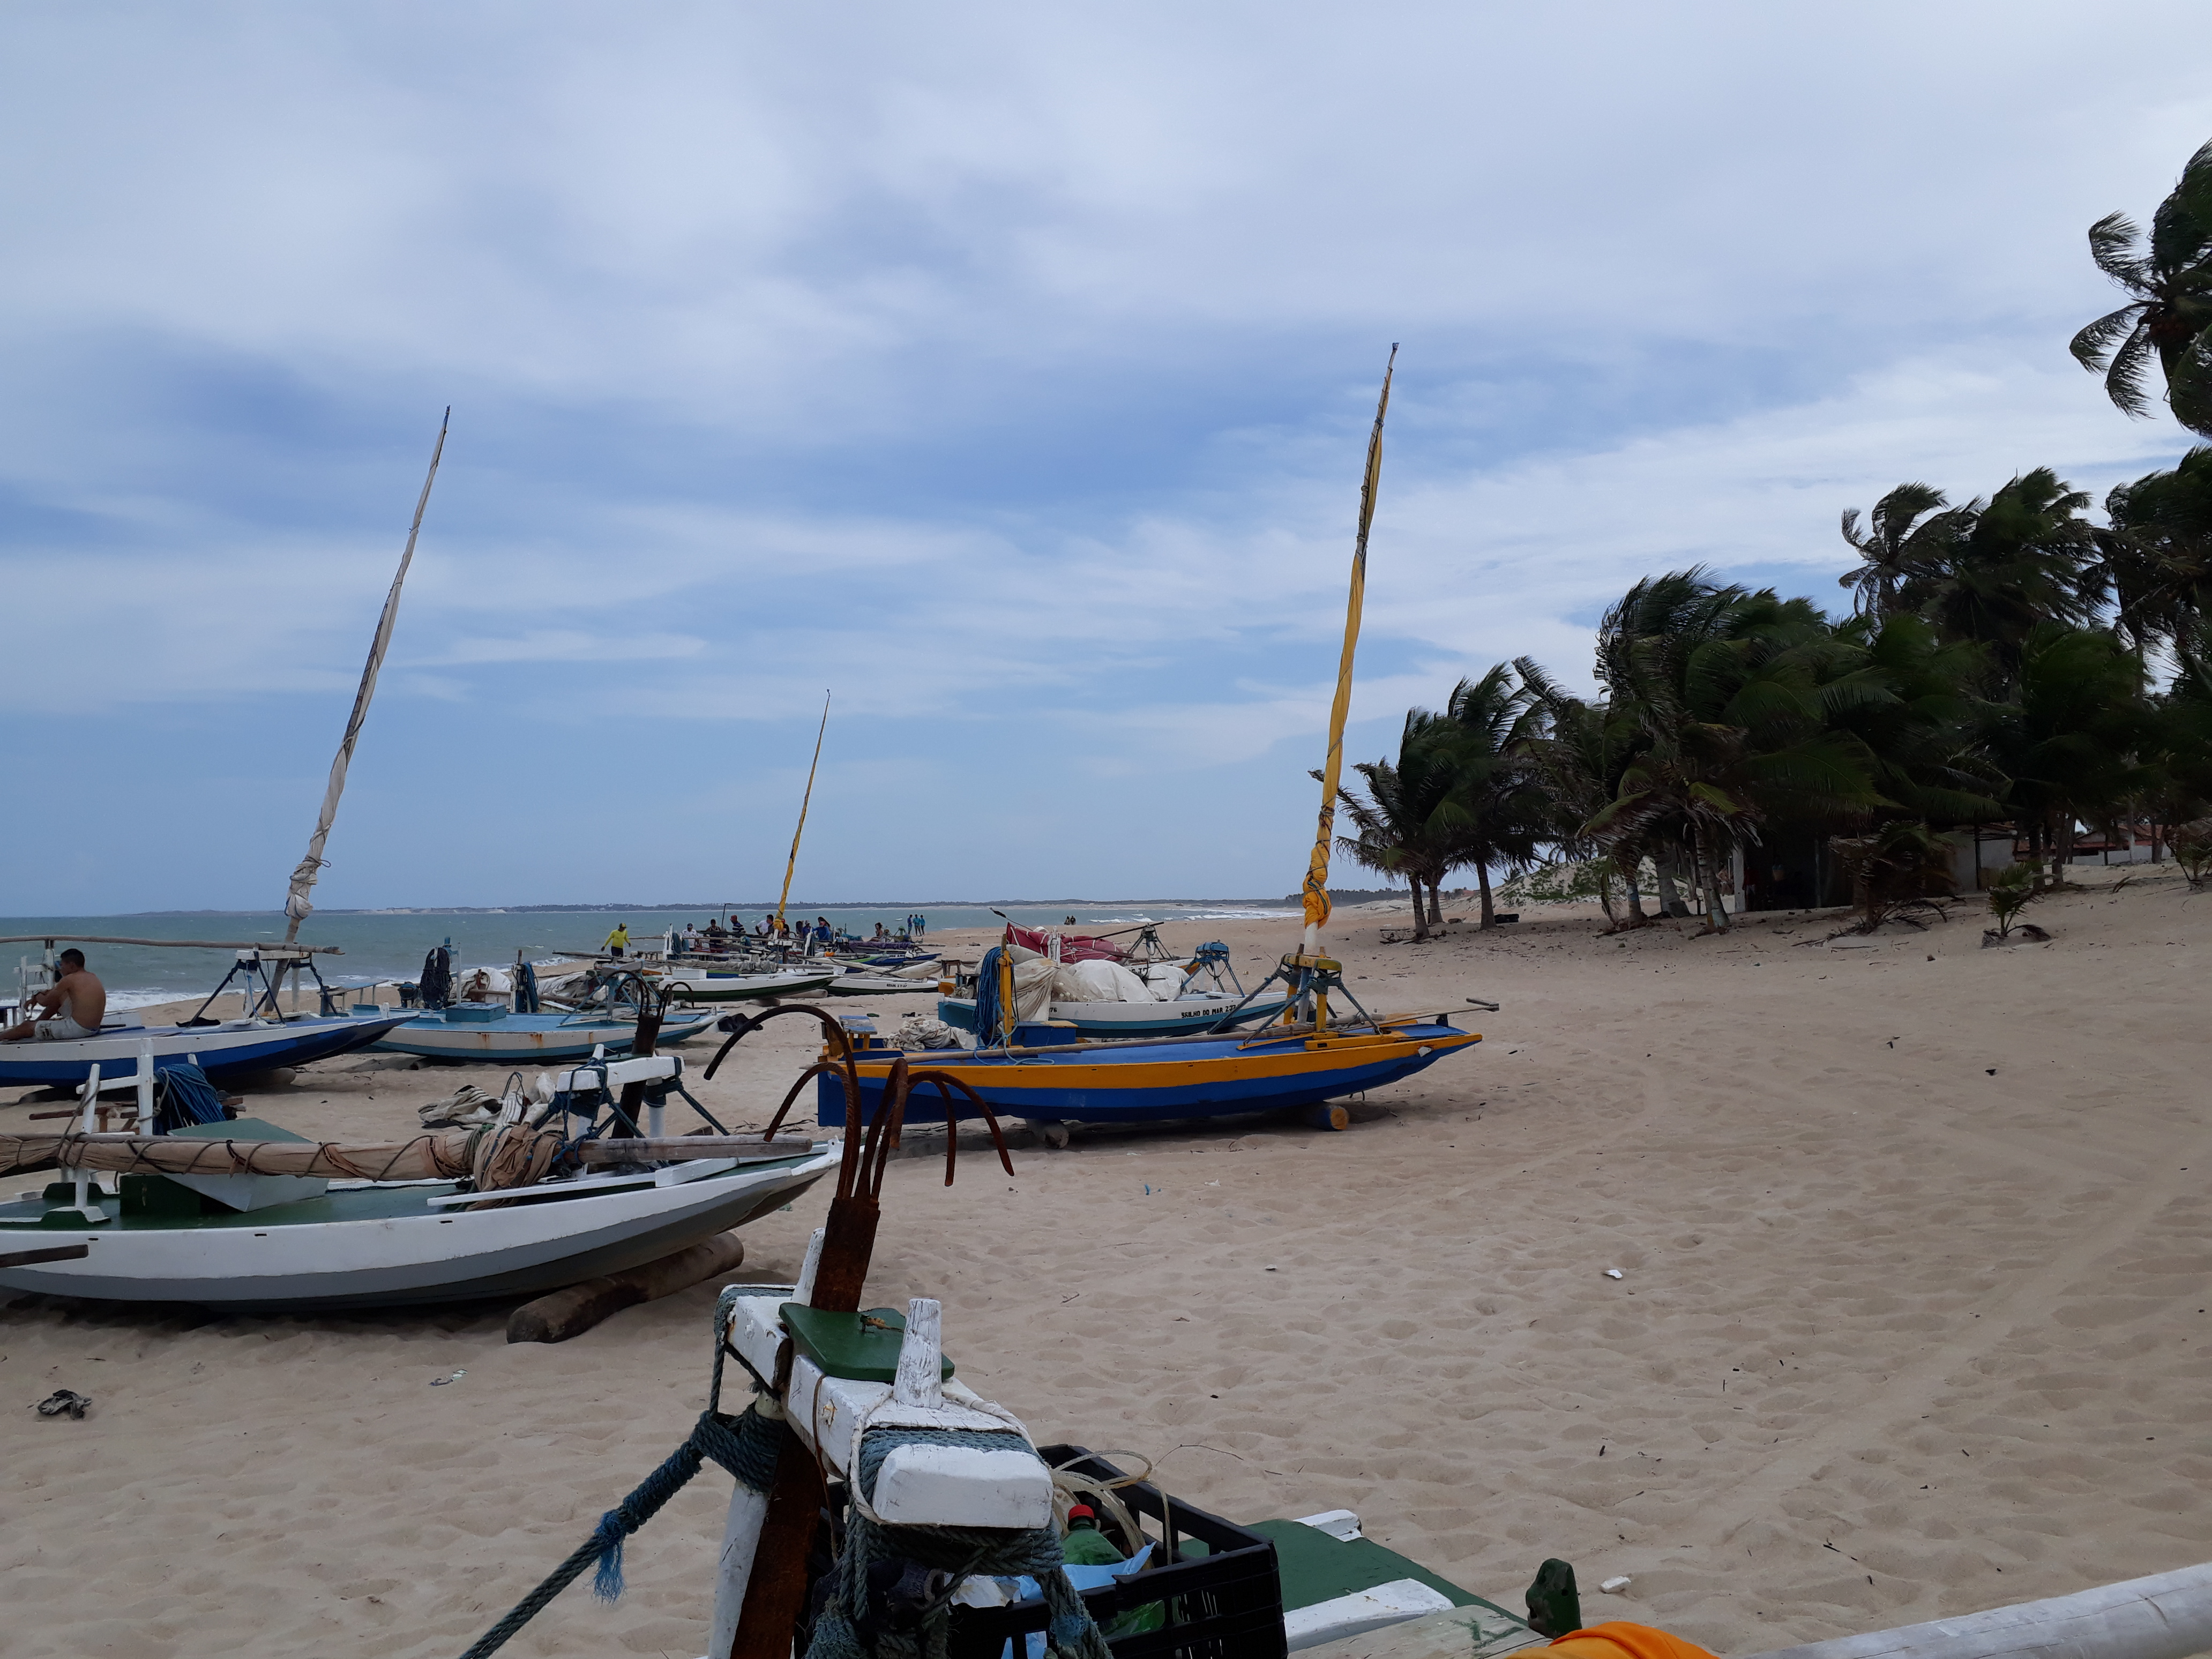
O que há em volta
É apenas o vento.
É apenas a onda.
Apenas o sol que molha
e o sal que cola na pele.
É apenas a rocha encoberta
pelas águas que se batem
e o barco que encalha.
Apenas um homem dentro
e apenas o oceano em volta.
(do livro Resma, 2014, p. 113)

Slide 22
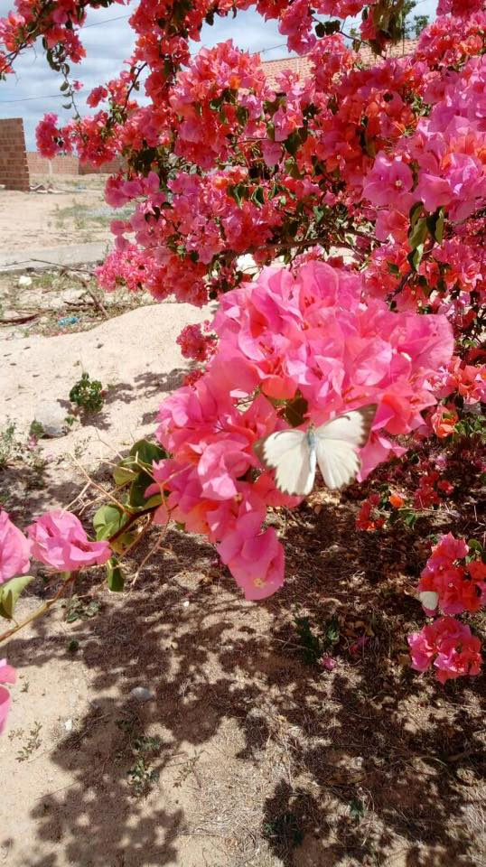
Plácida cor
E teus olhos
Já brilham como o último
Sentido que ousei
Expressar.
A tua luz
É intensa
E teus olhos
Me enganam
Me inebriam
E não sei te dizer
Se ainda estou sob a chuva
E se ainda existo na noite
Em que decidi te ver
Te encontrar
Tu que estavas tão expressamente
Linda
Com o que pulsa em prata
Com o que pulsa em ouro.
Tu que,
Nas natas,
No ouro,
És a única
Que resta (em meu jardim!)
(do livro Dança em seda nua, 2009, p. 39)

Slide 23
O GATO CALADO
gato branco: paz.
gato preto: medo.
gato santo: preto e branco.
o gato,
o bruxo enovelado
sibilando,
roncando,
asma falsa,
passos leves,
autistas.
o gato,
o louco do lado:
artista de circo,
pagando mico,
equilibrista.
renitente,
no ambiente,
o silêncio
do gato
volta a guardar
os segredos da casa.
(do livro O teorema da feira, 2012, p. 67)
https://www.youtube.com/watch?v=ZZSd5QnFYOU

Slide 24
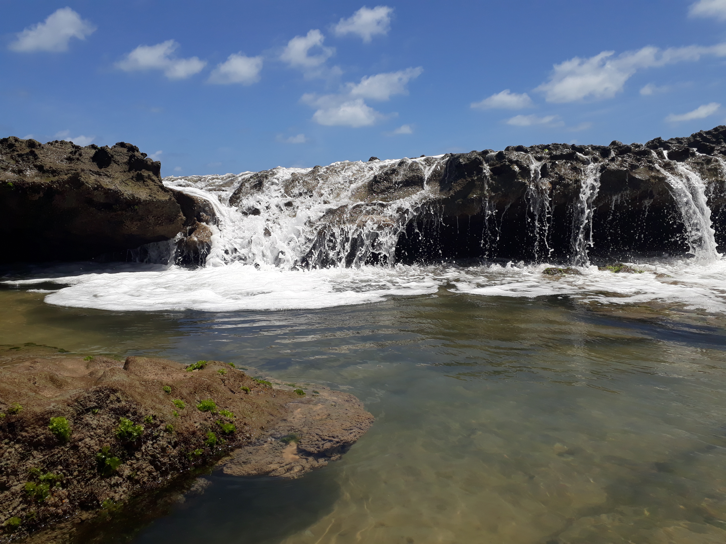
Desfruta
Não é difícil me ler.
Tens a senha nas mãos.
E cada signo é uno.
Nada te confunde. Segue.
É fácil encontrar o segredo
que a esfinge oculta.
É fácil nadar no mar
de tubarões, serpentes,
e se aliar aos leões
da solidão.
E não.
Calma, pensa,
E parte ao oceano
que, estranho, é tão.
(do livro Resma, 2014, p. 35)

Slide 25
O QUE FUI ONTEM
a linha se enovela
na base do tempo,
o gosto de pano
revira na boca,
anima missa alta
e o vento flui,
aos turbilhões.
nada sei sobre
o rito imposto,
sobre os avisos
grudados na janela.
sei que é devido
e se prepara, lento,
o gole no copo
e o sono no chão.
e o corte profundo
é o desenho da guerra.
na lista das bestas,
a dança das siamesas,
o tétano na ferida,
o concreto do túmulo
e algo que não se disse.
(do livro Teorema da feira, 2012, p. 49)

Slide 26
Sua tarefa
Escolher um dos poemas de Lívio Oliveira e preparar uma “oficina” (apresentação em power-point), por meio da qual trabalhe aspectos formais do texto e a presença de figuras de linguagem.
Coloque seu nome e o nome de sua escola. Use a logomarca do projeto “Monte Alegre é poesia!”.
Envio até 20/10.

Slide 27
REFERÊNCIAS desta apresentação
OLIVEIRA, Lívio. Resma. Natal: Edição do autor, 2014.
OLIVEIRA, Lívio. O teorema da feira. Natal: Edição do autor, 2012.
OLIVEIRA, Lívio. Dança em seda nua. Natal: Offset, 2009.
SANTANA, Ana de. À unha. Natal: EDUFRN, 2016.

